Slide 1
第3回 全国こんにゃくサミット
こんにゃく市場の海外動向
～海外でのこんにゃくの食べ方を学ぶ。チャンスはどこに？～
株式会社 矢野経済研究所
フード＆ライフサイエンスユニット フードグループ
大篭 麻奈

Slide 2
調査実施要綱
調査対象
  アメリカ（カリフォルニア州、オレゴン州、ワシントン州）
  フランス（海外県を除く本土）
  回答者条件
    20歳以上（69歳まで）の男女で、上記国・地域に居住し、アメリカまたはフランスの国籍保有者とした。
    本調査は、こんにゃくゼリーを除くこんにゃく製品（板こんにゃく、糸こんにゃく（しらたき）、玉こんにゃく、こんにゃく麺）のいずれかの喫食経験がある人
回収サンプル数
  本調査の回収サンプル数は各国100ss、性・年代別の均等割付なし
調査手法
  インターネット消費者調査
調査期間
  2025年5～8月
調査実施主体
  一般財団法人日本こんにゃく協会（株式会社矢野経済研究所へ委託）

Slide 3
こんにゃくの認知度
“Konnyaku”や“Konjac”という名称を知っているかについて、アメリカでは50.9%、フランスでは26.1%が「知っている」と回答した。

Slide 4
こんにゃくの喫食経験（アメリカ）
食べたことがある計（複数回食べたことがある＋一度だけ食べたことがある）が最も高かったのは「こんにゃく麺」（59.2%）で、「糸こんにゃく（しらたき）」（56.9%）、「板こんにゃく」（53.2%）が続いた。
「複数回食べたことがある」の比率が最も高かったのは「板こんにゃく」（40.4%）で、「こんにゃく麺」（36.2%）も高く、一定のリピーターが育成されているとみられる。
（n=218）
食べたことがある計
59.2%
56.9%
53.2%
50.0%
47.2%

Slide 5
こんにゃくの喫食経験（フランス）
喫食経験者の比率は全体的にアメリカより低め。
食べたことがある計が最も高かったのは「こんにゃく麺」（27.5%）で、「糸こんにゃく（しらたき）」（25.4%）、「玉こんにゃく」（15.3%）が続いた。
「複数回食べたことがある」の比率が高かったのは「こんにゃく麺」（15.8%）と「糸こんにゃく」（36.2%）も高く、一定のリピーターが育成されているとみられる。
（n=425）
食べたことがある計
27.5%
25.4%
15.3%
13.6%
13.4%

Slide 6
こんにゃくの好き・嫌い
＊ゼリー以外のこんにゃく喫食経験がある人が対象
アメリカでは、好き計（好き＋どちらかというと好き）の比率が86.4%、フランスでは64.4％となった。

Slide 7
こんにゃくを知った時期、食べたきっかけ（アメリカ）
こんにゃくを知った時期は「2010～2019年」が4割、「2020年以降」が3割強。
食べたきっかけは、「家族や友人から教えてもらった」（62.9％）が最も多く、「アメリカの日本食レストランで食べた」（42.4％）、「スーパーやイベントで試食・販売していた」（35.6％）と続いた。
（n=132）
（n=132）

Slide 8
こんにゃくを知った時期、食べたきっかけ（フランス）
こんにゃくを知った時期は「2010～2019年」が3割、「2020年以降」が4割でアメリカよりやや遅い。
食べたきっかけの順位はアメリカと大きな相違はみられず、「家族や友人から教えてもらった」（40.7％）が1位だった。
（n=135）
（n=135）

Slide 9
各こんにゃくの購入頻度（アメリカ）
アメリカでは、板こんにゃくにおいて「月に1回程度、またはそれ以上」の比率が6割を超えて高かった。

Slide 10
各こんにゃくの購入頻度（フランス）
フランスでも「月に1回程度、またはそれ以上」の比率が最も高かったのは板こんにゃくで、45.3％だった。
板こんにゃくは、喫食経験者は少ないものの、喫食者におけるリピート率は比較的高いとみられる。

Slide 11
こんにゃくの喫食方法 ～板こんにゃく～
アメリカ、フランスともに、「ドレッシングなどをかけてそのまま食べる」の比率が最も高かった。
アメリカは2位が「炒めて食べる」、フランスは「煮込み料理で食べる」が2位になった。

Slide 12
こんにゃくの喫食方法 ～糸こんにゃく（しらたき）～
アメリカ、フランスともに、「炒めて食べる」の比率が最も高かった。続いて、「煮込み料理で食べる」、「スパゲッティなどの麺類の代わりとして食べる」と続いた。

Slide 13
こんにゃくの喫食方法 ～玉こんにゃく～
アメリカ、フランスともに、「煮込み料理で食べる」が1位、「炒めて食べる」が2位となった。

Slide 14
こんにゃくの喫食方法 ～こんにゃく麺～
アメリカ、フランスともに、「スパゲッティなどの麺類の代わりとして食べる」の比率が最も高かった。
アメリカは2位が「煮込み料理で食べる」、フランスは「炒めて食べる」が2位になった。
アメリカは「ドレッシングなどをかけてそのまま食べる」の比率が31.6％で、3位以上の食べ方と同等になった点が特徴的。

Slide 15
こんにゃくを購入した場所
こんにゃくを購入した場所については、アメリカ、フランスともに、各国の大手スーパーが1位、続いて、日系スーパーが2位となった。
調査時は、アメリカではウォルマート、フランスではカルフールなど、現地の代表的なスーパー名を例示したことから、アメリカ、フランスともに、こんにゃくは日系スーパーだけではなく、現地スーパーでも広く販売されていることがわかる。

Slide 16
これまでに購入したこんにゃくの価格に対する所感
これまでに購入したこんにゃくの価格に対する所感としては、アメリカ、フランスともに「適切だと感じた」の比率が約7割となり、圧倒的に多かった。「高いと感じた」は、約2割だった。

Slide 17
こんにゃくへの評価 ～アメリカ～
いずれのこんにゃくのタイプについても「全体的な美味しさ」は4.5前後で、満足度は高いといえる。
こんにゃく麺は、香り、見た目、食感、取り扱いのしやすさ、調理のしやすさの全てにおいて、板こんにゃくや糸こんにゃくより満足度が高い傾向である。
＊とても満足＝5、満足＝4、普通＝3、やや不満＝2、不満＝1として各指標をスコア化。

Slide 18
こんにゃくへの評価 ～フランス～
板こんにゃくは、全体的な美味しさと香りの満足度は比較的高いが、見た目、食感、取り扱いのしやすさ・調理のしやすさの満足度が糸こんにゃくやこんにゃく麺と比べて低い傾向にある。
糸こんにゃく、こんにゃく麺は、各評価項目の満足度について、バランスが取れた結果となった。
＊とても満足＝5、満足＝4、普通＝3、やや不満＝2、不満＝1として各指標をスコア化。

Slide 19
こんにゃくの魅力（上位3位）
アメリカ、フランスともに、「カロリーが低い」と「食物繊維が豊富だから」が高く、これに「美容に良い」、「おいしい」が続いた。健康や美容への効果を期待してこんにゃくを食べていることがわかる。
フランスは「ヴィーガン食品である」の順位がアメリカより高かった。
（n=132）
（n=135）

Slide 20
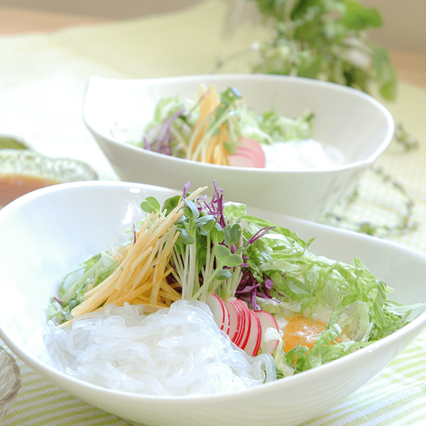
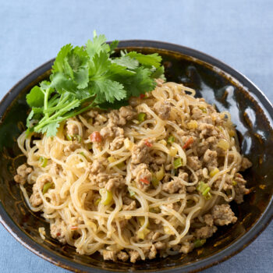
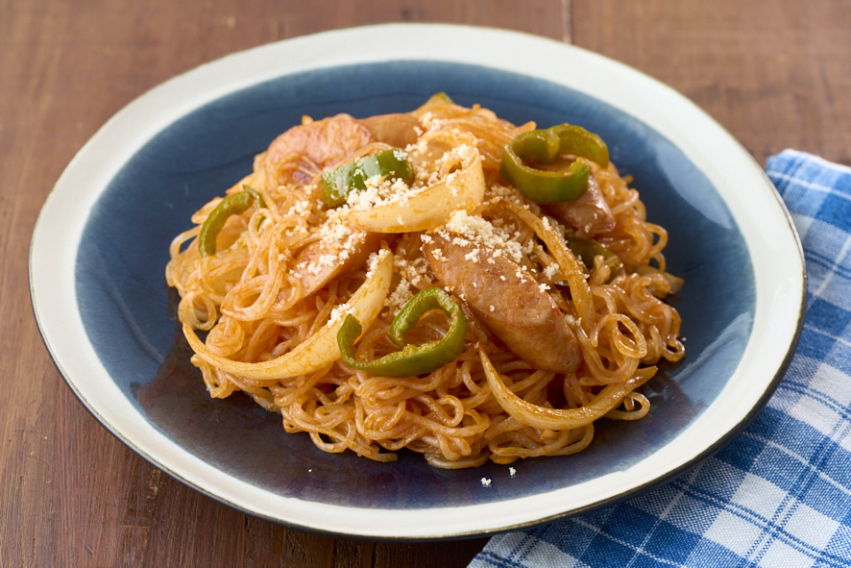
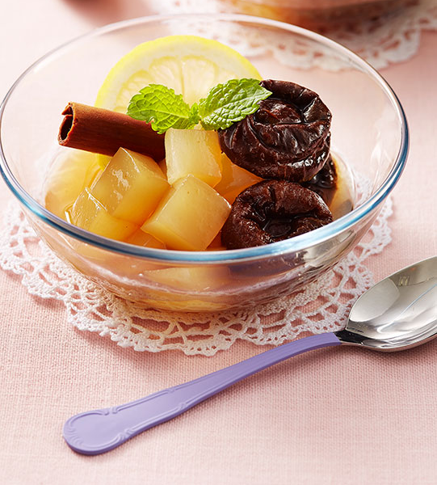
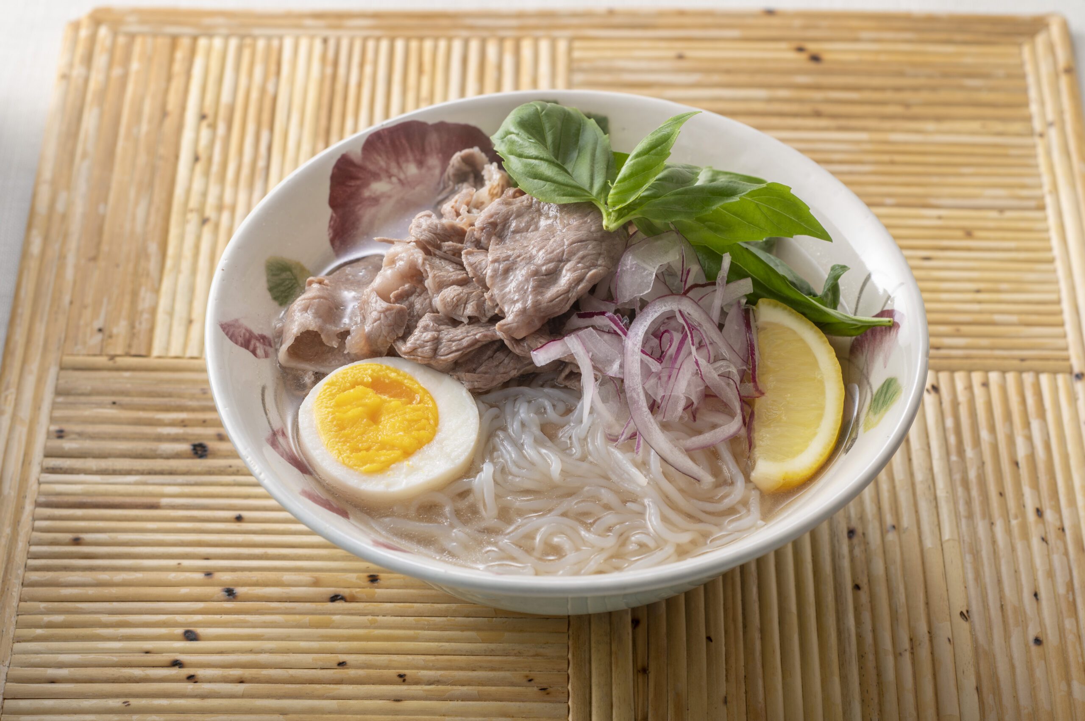
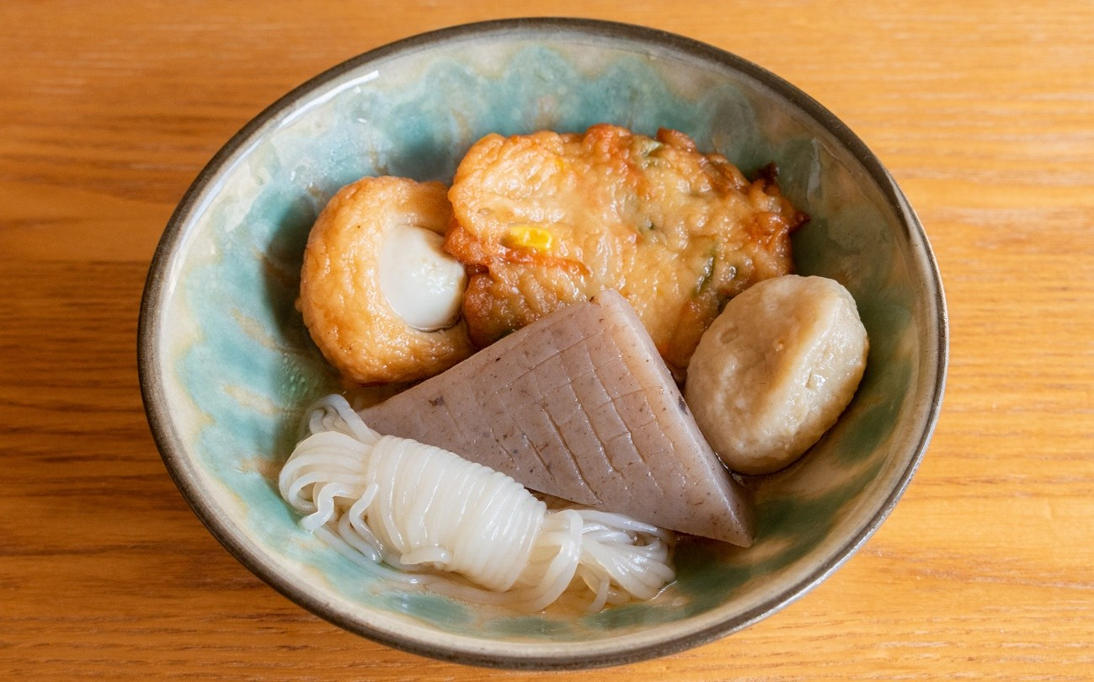
こんにゃくを使用した各メニューの喫食意向
しらたきを使ったパスタ
しらたきサラダ
しらたきを使った焼きそば
しらたきフォー
おでん
こんにゃくを使ったデザート
（写真：一般財団法人日本こんにゃく協会提供）

Slide 21
こんにゃくを使用した各メニューの喫食意向（アメリカ）
食べたい計（食べたい＋どちらかというと食べたい）の比率は、「しらたきを使ったパスタ」が88.6％で最も高く、「しらたきサラダ」、「しらたきを使った焼きそば」が続いた。
特に、「しらたきサラダ」、「しらたきを使った焼きそば」は「食べたい」の比率が5割を超え、高い喫食意向がうかがえる。
（n=132）
食べたい計
88.6
81.8
79.5
72.7
72.0
66.7

Slide 22
こんにゃくを使用した各メニューの喫食意向（フランス）
食べたい計の比率は、「しらたきを使ったパスタ」が83.7％で最も高く、「しらたきを使った焼きそば」、「しらたきのサラダ」と続いた。
アメリカと比較すると、「しらたきのフォー」の順位が高い。これはベトナムがフランスの植民地で、ベトナム料理への馴染みがあることも影響しているとみられる。
（n=135）
食べたい計
83.7
80.7
68.9
55.6
52.6
46.7

Slide 23
こんにゃくに対する課題
アメリカは「調理方法が分かりにくい」や「賞味期限が短い」といった項目が上位となった。
フランスは「こんにゃく自体に味がない」、「食感に違和感がある」、「見た目が好みでない」という製品自体の課題が上位にくる傾向がみられた。
（n=132）
（n=135）

Slide 24
今後の喫食意向
アメリカの食べたい計（積極的に食べたい＋これまでどおり食べたい）の比率は、「こんにゃく麺」で83.3％となり、最も高かった。「板こんにゃく」（79.5％）、「糸こんにゃく（しらたき）」（78.8％）も8割に近かった。
フランスでは、「糸こんにゃく（しらたき）」の比率が76.3％で最も高く、「こんにゃく麺」も72.6%と高くなった。一方「板こんにゃく」と「玉こんにゃく」は食べたい計の比率が5割前後であり、好き嫌いが分かれる可能性がうかがえる。
（n=132）
（n=135）

Slide 25
自国で売れると思うこんにゃくの特長（上位3位）
「そのまま食べられる味付け製品」（46.2%）が最も高かった。次いで、「こんにゃく特有の匂いをなくした製品」（29.5%）、「レシピ等を添付した製品」（28.8%）、「ドレッシング等の調味料を添付した製品」（27.3%）、「こんにゃくの硬さを高めた製品」（25.8%）と続いた。
（n=132）

Slide 26
自国で売れると思うこんにゃくの特長（上位3位）
「そのまま食べられる味付け製品」や「レシピ等を添付した製品」が上位となっている点は、アメリカと共通する傾向であった。
こんにゃくの硬さについては、アメリカでは5位に「こんにゃくの硬さを高めた製品」が入り、弾力性のある食感を好む傾向がみられたのに対し、フランスでは「こんにゃくの硬さを低くした製品」が3位、「こんにゃくの硬さを高めた製品」は7位であり、食感が柔らかい方が好まれることがうかがえる。
（n=135）

